Slide 1
Системно–деятельностный подход и пути его реализации в условиях ФГОС
Когда людей станут учить не тому,
что они должны думать,
а тому, как они должны думать,
то тогда исчезнут всякие недоразумения.
Г. Лихтенберг.
Учитель истории и обществознания МОУ СОШ № 50 г. Твери
Осипова Елена Яновна

Slide 2
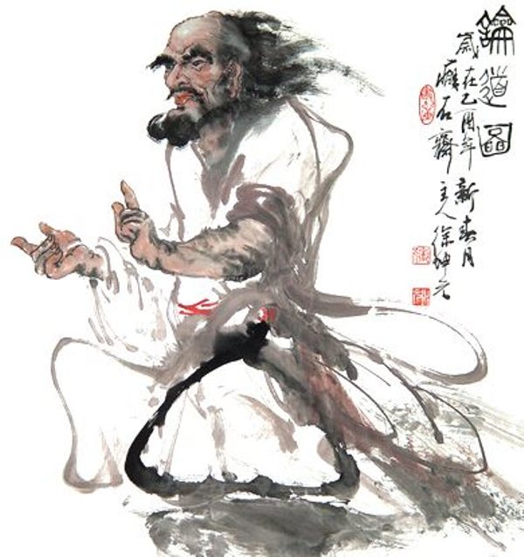
ФГОС: стихийное бедствие или осуществление мечты?
Я слышу – я забываю,
я вижу – я запоминаю,
я делаю – я усваиваю
Китайская мудрость

Slide 3
Главная задача:
Организация учебной деятельности таким образом, чтобы у учащихся сформировались потребности в осуществлении творческого преобразования учебного материала с целью овладения новыми знаниями.

Slide 4
Основная характеристика изменившихся требований к общему образованию
«Ориентация образования не только на усвоение обучающимися определенной суммы знаний, но и на развитие его личности, его познавательных и созидательных возможностей.»
Из концепции модернизации Российского образования

Slide 5
Из проекта стандарта общего образования
В основе построения содержания федерального государственного образовательного стандарта общего образования лежит системно-деятельностный подход, который предполагает: — формирование и развитие в ходе образовательного процесса качеств личности, отвечающих потребностям «знаниевого» общества, инновационной экономики, демократического строя и многонационального, поликультурного и поликонфессионального российского общества.

Slide 6
Обучать деятельности – это значит делать учение мотивированным, учить ребенка самостоятельно ставить перед собой цель и находить пути, в том числе средства ее достижения (т.е. оптимально организовывать свою деятельность), помогать сформировать у себя умения контроля и самоконтроля, оценки и самооценки.
Алексей Алексеевич Леонтьев (доктор филологических наук, доктор психологических наук, профессор, академик РАО)

Slide 7
Системно-деятельностный подход
метод, при котором ученик является активным субъектом педагогического процесса.

Slide 8
Главная цель системно-деятельностного подхода в обучении состоит в том, чтобы пробудить у человека интерес к предмету и процессу обучения, а также развить у него навыки самообразования.

Slide 9
ФГОС ставит перед учителями новые задачи.
Развитие и воспитание личности в соответствии с требованиями современного информационного сообщества.
Развитие у школьников способности самостоятельно получать и обрабатывать информацию по учебным вопросам.

Slide 10
ФГОС ставит перед учителями новые задачи.
Индивидуальный подход к ученикам.
Развитие коммуникативных навыков у учащихся.
Ориентировка на применение творческого подхода при осуществлении педагогической деятельности.

Slide 11
Дидактические принципы ситемно-деятельностного подхода
Принцип
деятельности
самостоятельное
«открытие»
детьми
нового знания
Принцип
творчества
максимальная
ориентация
на творческое начало
в учебной
деятельности
Принцип
вариативности
развитие способности
к систематическому
перебору
гипотез и выбору
оптимального
варианта
Принцип
психологической
комфортности
снятие стрессообразующих
факторов учебного
процесса, создание
доброжелательной
атмосферы
Принцип
минимакса
ученику предлагается
содержание образования по
максимальному уровню,
а ученик усваивает это
содержание по
минимальному
уровню
Принцип
непрерывности
преемственность между
всеми ступенями
обучения на уровне
методологии,
содержания и
методики
Принцип
целостного
представления о мире
формирование
единой
картины
мира

Slide 12
Технологии системно-деятельностного подхода
Проблемно-
диалогическая
технология
Технология
оценивания
Технология
продуктивного
чтения

Slide 13
Основные положения технологии деятельностного метода обучения
Процесс обучения
есть всегда
обучение
деятельности
Сам процесс учения
должен быть
творческим
Обучение деятельности
предполагает
совместную
учебно-познавательную
деятельность группы
учащихся под
руководством учителя

Slide 14
Системно-деятельностный подход
Последовательная реализация деятельностного подхода повышает эффективность образования Об этом свидетельствует:
более гибкое и прочное усвоение знаний учащимися,
возможность их самостоятельного движения в изучаемой области,
существенное повышение мотивации и интереса к учению у обучаемых,
возможность дифференцировать обучение без ущерба для усвоения единой структуры теоретических знаний,
значительно сокращается время обучения,
наблюдается прирост общекультурного и личностного потенциала обучающихся.

Slide 15
Виды универсальных учебных действий:
Личностные
Коммуникативные
Регулятивные
Общепознавательные

Slide 16
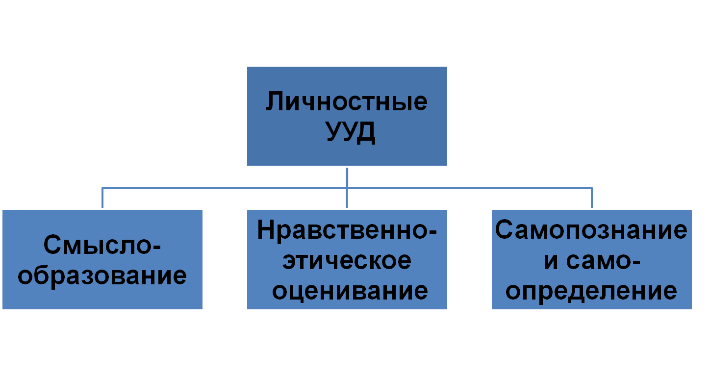
Личностные УУД

Slide 17
Личностные УУД
проявлять интерес к учебному материалу;
понимать значение полученных конкретных знаний в жизни человека;
иметь первоначальные представления о знании и незнании;
осуществлять оценку работы и ответов одноклассников на основе заданных критериев успешности учебной деятельности.

Slide 18
Виды УУД – регулятивные действия
Регулятив-
ные
действия
Целепола-
гание
Планиро-
вание
Прогно-
зирование
Контроль
Коррекция
Оценка
Волевая
само
регу-
ляция

Slide 19
Познавательные УУД
Познавательные
действия
Обще-
учебные
Логические
Постановка
и решение
проблем

Slide 20
Коммуникативные УУД
Коммуни-
кативные
действия
Лидерство и
согласование
действий с
партнером
Планирование
учебного
сотрудничества
Построение
речевых
высказываний
Постановка
вопросов

Slide 21
Условия развития УУД
Необходимо исключить
Передача готовых
знаний
цель
Объяснить все так,
чтобы ученик запомнил
и пересказал знания
текст
Репродуктивные вопросы –
повторение и запоминание
чужих мыслей
методика

Slide 22
Условия развития УУД
Нужно стремиться
цель
Развитие умений по
применению знаний
Учитель-режиссер.
Ученик сам открывает
новые знания через
содержание УМК.
текст
Продуктивные задания –
получение нового продукта – своего вывода, оценки. Применение знаний в новых условиях. Перенос знаний.
методика

Slide 23
Требования к современному уроку
1. Изменение парадигмы образования: от знаниевой к компетентностной
2. Изменение содержания образования и форм, приемов и методов, технологий.
3. Изменение педагогической позиции «ученик – учитель».
4. Формирование внутренних мотивов деятельности ученика.
5. Личностное целеполагание и личностное содержание материала.
6. Рефлексия результатов образовательной деятельности.

Slide 24
Целевая направленность урока
Обучающая
Воспитывающая
Развивающая
Триединая дидактическая цель
Содержательная
Деятельностная

Slide 25
Компоненты овладения знаниями при СДП (системно-деятельностном подходе):
Восприятие информации
Анализ полученной информации
Запоминание (создание образа)
Самооценка .

Slide 26
Ученик - Учитель
Позиция учителя -
к классу не с ответом, а с вопросом.
Позиция ученика -
познание мира в специально организованных условиях.

Slide 27
Вопросы при создании проекта урока:
Как сформулировать цели урока и обеспечить их достижение;
Какой учебный материал отобрать и как подвергнуть его дидактической обработке;
Какие методы и средства обучения выбрать;
Как организовать собственную деятельность и деятельность учеников;
Как сделать, чтобы взаимодействие всех этих компонентов привело к определенной системе знаний и ценностных ориентаций.

Slide 28
Основные этапы деятельности учителя при подготовке к уроку.
Целеполагание
Планирование
Организация
Реализация целей и замыслов
Анализ (рефлексия)
Контроль

Slide 29
Технологическая карта урока
Тема урока:
этап урока | деятельность учителя | деятельность учащихся | Планируемый результат (личностный, метапредметный, предметный)

Slide 30
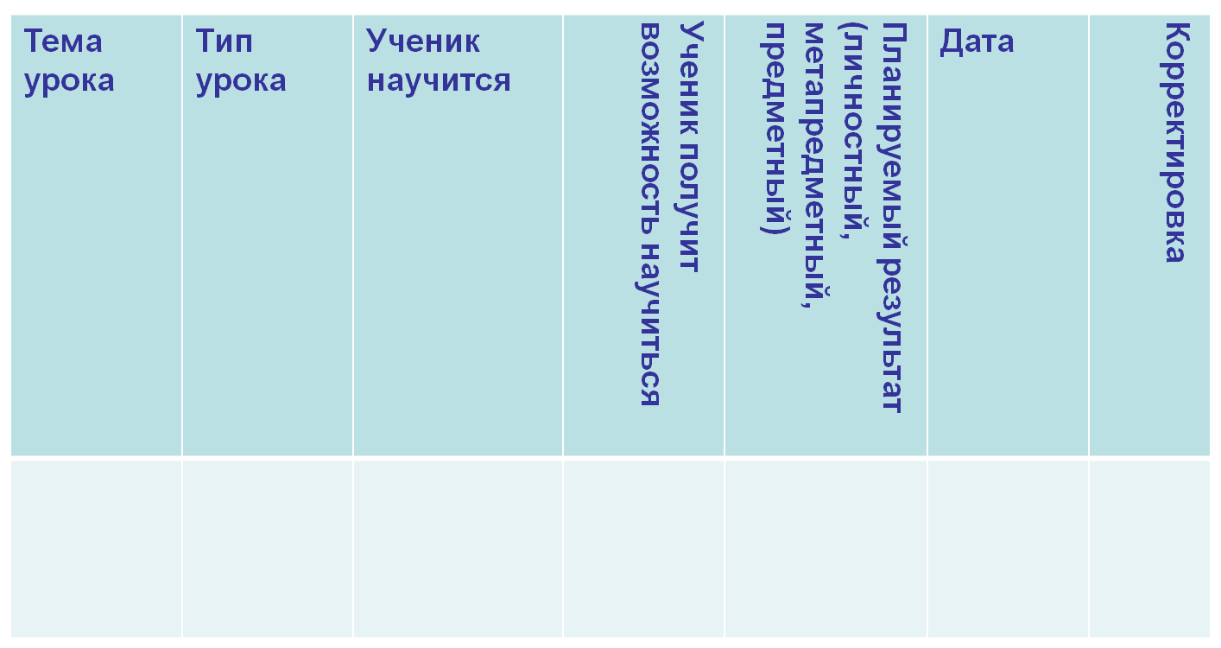
Календарно-тематическое планирование

Slide 31
Затруднение и удивление
Не МОГУ сделать
(раньше получалось ХОРОШО,
а теперь не получилось…)
ХОЧУ и ДОЛЖЕН сделать
(понять…, научиться…, )
Движущая сила активности
ребенка на уроке.

Slide 32
Урок «открытия» нового знания.
Деятельностная цель: формирование способности учащихся к новому способу действия.
Образовательная цель: расширение понятийной базы за счет включения в нее новых элементов.

Slide 33
Урок рефлексии.
Деятельностная цель: формирование у учащихся способностей к рефлексии коррекционно-контрольного типа и реализации коррекционной нормы (фиксирование собственных затруднений в деятельности, выявление их причин, построение и реализация проекта выхода из затруднения и т.д.).
Образовательная цель: коррекция и тренинг изученных понятий, алгоритмов и т.д.

Slide 34
Урок общеметодологической направленности.
Деятельностная цель: формирование способности учащихся к новому способу действия, связанному с построением структуры изученных понятий и алгоритмов.
Образовательная цель: выявление теоретических основ построения содержательно-методических линий.

Slide 35
Урок развивающего контроля.
Деятельностная цель: формирование способности учащихся к осуществлению контрольной функции.
Образовательная цель: контроль и самоконтроль изученных понятий и алгоритмов.

